Slide 1
JS VI
Desarrollo Web en Entorno Cliente

Slide 2
JS VI – Programación Orientada a Objetos (POO)
La programación orientada a objetos es un paradigma de programación que utiliza la abstracción para crear modelos basados ​​en el mundo real. Utiliza diversas técnicas de paradigmas previamente establecidas, incluyendo la modularidad, polimorfismo y encapsulamiento. Hoy en día, muchos lenguajes de programación (como Java, JavaScript, C#, C++, Python, PHP, Ruby y Objective-C) soportan programación orientada a objetos (POO).
La programación orientada a objetos puede considerarse como el diseño de software a través de un conjunto de objetos que cooperan, a diferencia de un punto de vista tradicional en el que un programa puede considerarse como un conjunto de funciones, o simplemente como una lista de instrucciones para la computadora. En la programación orientada a objetos, cada objeto es capaz de recibir mensajes, procesar datos y enviar mensajes a otros objetos. Cada objeto puede verse como una pequeña máquina independiente con un papel o responsabilidad definida.
POO pretende promover una mayor flexibilidad y facilidad de mantenimiento en la programación y es muy popular en la ingeniería de software a gran escala. Gracias a su fuerte énfasis en la modularidad, el código orientado al objetos está concebido para ser más fácil de desarrollar y más fácil de entender posteriormente, prestándose a un análisis más directo, a una mayor codificación y comprensión de situaciones y procedimientos complejos que otros métodos de programación menos modulares.

Slide 3
JS VI – Programación Orientada a Objetos (POO)
Definiciones:
Clase: Define las características del Objeto.
Objeto: Una instancia de una Clase.
Propiedad: Una característica del Objeto, como el color.
Método: Una capacidad del Objeto, como caminar.
Constructor: Es un método llamado en el momento de la creación de instancias.
Herencia: Una Clase puede heredar características de otra Clase.
Encapsulamiento: Una Clase sólo define las características del Objeto, un Método sólo define cómo se ejecuta el Método.
Abstracción: La conjunción de herencia compleja, métodos, propiedades que un objeto debe ser capaz de simular en un modelo de la realidad.
Polimorfismo: Diferentes Clases podrían definir el mismo método o propiedad.
Sobrecarga: Una clase tiene distintos métodos con el mismo nombre pero distintos argumentos.

Slide 4
JS VI – Programación Orientada a Objetos (POO)
Modularidad: Se denomina "modularidad" a la propiedad que permite subdividir una aplicación en partes más pequeñas (llamadas módulos), cada una de las cuales debe ser tan independiente como sea posible de la aplicación en sí y de las restantes partes.
Principio de ocultación: Cada objeto está aislado del exterior, es un módulo natural, y cada tipo de objeto expone una "interfaz" a otros objetos que especifica cómo pueden interactuar con los objetos de la clase. El aislamiento protege a las propiedades de un objeto contra su modificación por quien no tenga derecho a acceder a ellas; solamente los propios métodos internos del objeto pueden acceder a su estado. La aplicación entera se reduce a un agregado o rompecabezas de objetos.
Recolección de basura: La recolección de basura (garbage collection) es la técnica por la cual el entorno de objetos se encarga de destruir automáticamente, y por tanto desvincular la memoria asociada, los objetos que hayan quedado sin ninguna referencia a ellos.
La metodología POO se basa por tanto en los 5 principios SOLID: Single Resposibility, Open-Closed, Liskov substitution, Interface segregation, Dependency inversion. En el post: http://juan-garcia-carmona.blogspot.com.es/2012/09/principios-solid.html encontraréis su explicación más detallada.
También puedes encontrar información interesante en la url: librosweb.es, en concreto dentro del libro de: Diseño Ágil basado en Test: http://librosweb.es/libro/tdd/

Slide 5
JS VI – Programación Orientada a Objetos (POO)
La POO en Javascript siempre se ha tratado, y se sigue tratando, con una gran controversia, ya que los programadores tendemos a llevar “el ascua a nuestra sardina” y apuntarnos al carro de la POO. Esto es lo que nos encontramos en la Web con algunos programadores de JavaScript, aún cuando el propio estándar de ECMAScript (en algunas referencias veréis que a ECMAScript también se le llama Core de Javascript)define el lenguaje como “object-based”, que no es lo mismo que “object-oriented”.
Podemos ver un resumen de estas diferencias: https://developer.mozilla.org/es/docs/Web/JavaScript/Guide/Details_of_the_Object_Model
De la misma manera, también nos encontramos con programadores de lenguajes puros de POO que denostan injustamente a Javascript.
En ECMAScript, y por ende en Javascript, se hace uso de los prototipos para conseguir las características de la POO.
Cuando un objeto se crea mediante un constructor, este constructor tiene una propiedad llamada “prototype” que se utiliza para la herencia basada en prototipos. A través de esta propiedad conseguimos hacer referencia al prototipo del cual hereda el objeto.

Slide 6
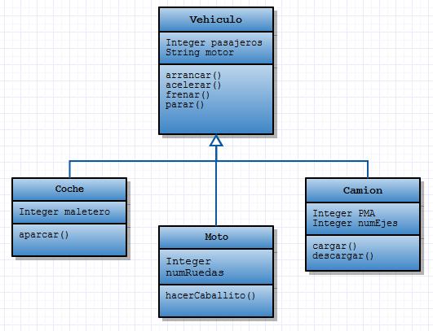
JS VI – Crear Objetos
En Javascript disponemos de distintas formas de crear un objeto, pero hay que tener en cuenta, en todas ellas, que a diferencia de otros lenguajes OO, todos los objetos son instancias (en Java, la clase y la instancia son entidades distintas). La definición del objeto será la instancia de una clase, y la creación del objeto será una instancia del objeto en sí.
ES6 aporta una nueva sintaxis para la creación de clases y objetos, haciendo que sea sintácticamente más parecida a Java.
A lo largo de este tema vamos a utilizar el mismo ejemplo para mostrar las características de Javascript en OO.

Slide 7
JS VI – Crear Objetos
Inicializadores:
Esta sintaxis procede de C++. Respeta la organización de JSON. Utilizado para definir getters y setters.
var vehiculo = {
/* atributos */
motor:"gasolina",
pasajeros:2,
velocidad:0,
/* metodos */
acelerar: function(){velocidad++;},
frenar: function(){velocidad--;}
/* getter y setter*/
get velocidadActual(){ return this.velocidad};
set velocidadActual(v){this.velocidad = v};
};

Slide 8
JS VI – Crear Objetos
Utilizando el objeto predefinido Object:
Las propiedades son todas públicas.
// Declaración de objetos e Instanciación de objetos
var miVehiculo = new Object();
miVehiculo.motor = "gasolina";
miVehiculo.pasajeros = 2;
miVehiculo.velocidad = 0;
miVehiculo.acelerar = function() {this.velocidad++;};
miVehiculo.frenar = function() {this.velocidad--;};

Slide 9
JS VI – Crear Objetos
Constructor: Sintaxis típica de los lenguajes OO. Se puede diferenciar el ámbito de las variables y funciones entre publicas y privadas.
/* CONSTRUCTOR */
function vehiculo(motor, pasajeros, velocidad){
//propiedades publicas
this.motor = motor;
this.pasajeros = pasajeros;
this.velocidad = velocidad;
//propiedades privadas
var conductor = "Carlos";
this._acompaniante = "Carmen";
//metodos publicos
this.acelerar = acelerar;
this.frenar = frenar;

Slide 10
JS VI – Crear Objetos
//metodos privilegiados
this.getConductor = function(){return conductor;}
this.setConductor = function(){
if (conductor == "Carlos")
conductor="Maria";
else
conductor=“Carlos";
}
//metodos privados
function acelerar(){this.velocidad++;}
function frenar(){this.velocidad--;}
}
// Instanciación de objetos
var miVehiculo = new vehiculo("gasolina",2,0);

Slide 11
JS VI – Crear Objetos
Debido a la flexibilidad de javascript, todos estas maneras de crear objetos son intercambiables entre sí, dando a los programadores una gran versatilidad.
Además, Javascript permite crear objetos cuyas propiedades y métodos se creen/eliminen en tiempo real, con lo cual un objeto puede ir cambiando su estado, estructura y funcionamiento a lo largo del tiempo. Veremos una forma de hacerlo a través de prototype, pero el estudio de esta característica sobrepasa el ámbito de este curso. Si quieres investigar puedes echar un vistazo al objeto del lenguaje: Object y en concreto a los métodos:
Object.create
Object.defineProperty
Operador delete

Slide 12
JS VI – Crear Objetos
Como hemos dicho antes, ES6 establece una nueva manera de definir clases y crear objetos.
//Con nombre
class vehiculo{
constructor(carburante,pasajeros,velocidadInicial){
this.motor = carburante;
this.pasajeros = pasajeros;
velocidad = velocidadInicial;
}
acelerar(){velocidad++;},
frenar(){velocidad--;}
};
//Anónima
var vehiculo = class {
constructor(carburante,pasajeros,velocidadInicial){
this.motor = carburante;
this.pasajeros = pasajeros;
velocidad = velocidadInicial;
}
acelerar(){velocidad++;},
frenar(){velocidad--;}
};

Slide 13
JS VI – This
Para hacer referencia al objeto actual utilizamos la palabra reservada this. Fíjate en que en la definición del objeto utilizamos this para especificar una propiedad o un método al objeto actual.
Para saber cual es el objeto actual podemos utilizar la siguiente regla: “el objeto this pasado a una función es el objeto que está antes del punto que precede los paréntesis que invocan a la función”
Si queremos llamar a una función y que le contexto de esta función se corresponda con un objeto en concreto (en vez de con el objeto this) podemos utilizar los métodos call() y apply().
call(): Llama a una función con un valor this asignado y argumentos provistos de forma individual.
apply(): invoca una determinada función asignando explícitamente el objeto this y un array como parámetros para dicha función.
En circunstancias especiales (procesos asíncronos) el contexto se pierde y la única manera que tenemos de recuperarlo es utilizando call() o apply() con el objeto que queramos.
http://blog.amatiasq.com/2012/01/javascript-conceptos-basicos-this-call-y-apply/

Slide 14
JS VI – This
Las funciones callback o “higher-order function” es un concepto avanzado que llega a javascript desde el paradigma de la programación funcional.
Esencialmente, una función callback es una función que dentro de ella llama a otras funciones que se le han pasado a la primera como parámetros.
// Funciones que se usaran como callback
function paso1(quePaso){ console.log(quePaso); }
function termino(queHizo){ console.log(queHizo); }
// Funcion que ejecuta las callback
function haceAlgo(callbackPaso1, callbackTermino){
callbackPaso1('paso 1');
callbackTermino('termino');
}
//Ejecución de la función
haceAlgo(paso1, termino);
http://javascriptissexy.com/understand-javascript-callback-functions-and-use-them/

Slide 15
JS VI – Prototype y __proto__
prototype es una propiedad existente en toda función. Cuando declaramos un objeto en javascript utilizamos una función, por lo que esta propiedad estará disponible en la definición del objeto (en la función en javascript). prototype establece la cadena de prototipos (que utilizaremos para la herencia). Todo objeto de javascript tiene un campo que dice: “si yo no tengo declarado la propiedad o el método que me solicitan, ve al objeto que referencia mi prototype y mira en él”.
Como hemos dicho más arriba, este campo lo tienen todos los objetos, por lo que estaremos en un proceso recursivo en el cual, se recorrerá la cadena de prototipos hasta encontrar la propiedad/método solicitado.
Resumiendo, prototype es el objeto que se utiliza para construir __proto__ cuando se crea un nuevo objeto a través de new.
__proto__ es una propiedad que tiene todo objeto de javascript y que hace referencia al objeto actual en la cadena de prototipos.

Slide 16
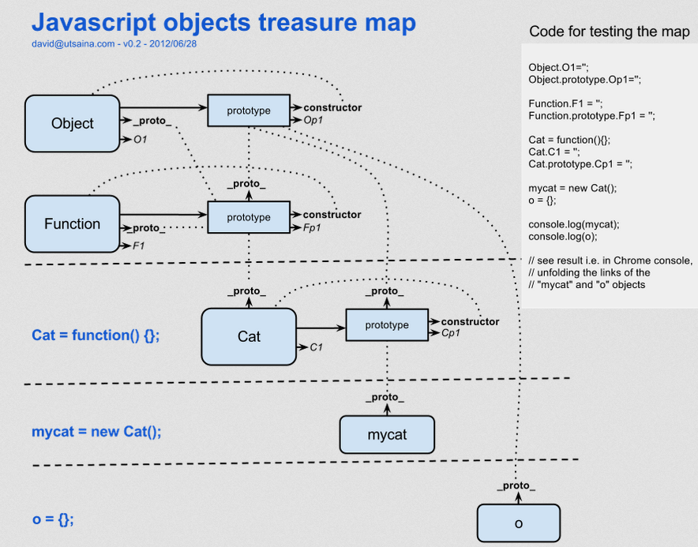
JS VI – Prototype y __proto__

Slide 17
JS VI – Prototype y __proto__
Gracias a prototype conseguimos la herencia en Javascript, y gracias a __proto__ podemos seguir la cadena de prototipos a través de los distintos objetos.
http://www.cristalab.com/tutoriales/programacion-orientada-a-objetos-oop-con-javascript-c232l/
Como programadores, podemos modificar el prototype de cualquier objeto, consiguiendo así que los objetos que cuelgan de ese prototipo tengan las propiedades y métodos añadidos, y sin que se dupliquen.
// Modificación del prototipo de vehiculo
function modificarPrototype(){
//nueva propiedad
vehiculo.prototype.acompaniante="Carmen";
//nuevos metodos
vehiculo.prototype.getAcompaniante=function(){return this.acompaniante;};
vehiculo.prototype.setAcompaniante=function(nombre){this.acompaniante=nombre;};
}

Slide 18
JS VI – Herencia
Para conseguir la herencia de POO en Javascript utilizamos prototype.
function coche(maletero){
this.maletero=maletero;
}
function moto(){
}
function camion(PMA){
this.PMA=PMA;
}
coche.prototype= new vehiculo("hibrido", 5, 0);
moto.prototype= new vehiculo("gasolina", 2, 0);
camion.prototype= new vehiculo("diesel", 3, 0);

Slide 19
JS VI – Herencia
En ES6 se define una nueva manera de hacer herencia simple:
class coche extends vehiculo {
constructor(maletero){
super();
this.maletero=maletero;
}
}
class moto extends vehiculo{
constructor(){super();}
}
class camion extends vehiculo {
constructor(PMA){
super();
this.PMA=PMA;
}
}

Slide 20
JS VI – Herencia múltiple
Javascript permite simular la herencia múltiple de distintas formas. Vamos a ver dos posibilidades:
Dentro de la definición del objeto (lo que sería la clase) asignamos a una propiedad el constructor de la clase que queremos heredar. En POO clásica esto sería más bien una relación de agregación o de composición.
//CONSTRUCTOR DE OBJETO CON HERENCIA MULTIPLE
function furgoneta(maletero,PMA){
this.propsCoche= new coche(maletero);
this.propsCamion= new camion(PMA);
}
//CREACIÓN DE OBJETO
var miFurgo = new furgoneta(500,6000);

Slide 21
JS VI – Herencia múltiple
Utilizamos el método call de distintas definiciones de objetos (lo que sería la clase) sobre un mismo objeto.
//CONSTRUCTOR DE OBJETO CON HERENCIA MULTIPLE
function furgoneta(maletero,PMA){
coche.call(this,maletero);
camion.call(this,PMA);
}
//CREACIÓN DE OBJETO
var miFurgo = new furgoneta(500,6000);
//VER PROPIEDADES DE mifurgo
console.log(miFurgo.PMA);
console.log(miFurgo.maletero);
console.log(miFurgo.conductor);
console.log(miFurgo.acompaniante);
Si quieres conocer otras formas de crear herencia múltiple, como los mixins: https://javascriptweblog.wordpress.com/2011/05/31/a-fresh-look-at-javascript-mixins/

Slide 22
JS VI – Polimorfismo
El polimorfismo en POO es una relajación del sistema de tipos, de tal manera que una referencia a una clase (atributo, parámetro o declaración local o elemento de un vector) acepta direcciones de objetos de dicha clase y de sus clases derivadas (hijas, nietas, …)
En javascript el polimorfismo es automático Cuando hacemos referencia a un objeto que tiene el método al que se le llama, el interprete ejecuta el método sin importarle el tipo del objeto.
function moto(){
this.acelerar = function (){ this.velocidad=this.velocidad+2;}
this.frenar = function (){ this.velocidad=this.velocidad-2;}
}
function camion(PMA){
this.PMA=PMA;
this.acelerar = function (){ this.velocidad=this.velocidad+0.5;}
this.frenar = function (){ this.velocidad=this.velocidad-0.5;}
}

Slide 23
JS VI – Sobrecarga
La sobrecarga en POO consiste en que existen métodos de una clase que tienen el mismo nombre. Estos métodos deben contar con diferentes argumentos. El compilador decide qué método invocar comparando los argumentos. Si los métodos tienen definidos los mismos parámetros se generara un error.
En Javascript hay sobreescritura, no sobrecarga. La forma de simular la sobrecarga es utilizando los argumentos(objetos arguments y rest arguments) y los parámetros por defecto.

Slide 24
JS VI – Otros
Un buen diseño de patrones en la programación sobre los conceptos anteriores, y el respeto a los principios SOLID, aseguran el resto de propiedades de POO:
Encapsulamiento
Modularidad
Abstracción
Principio de ocultación
Todos los lenguajes modernos implementan mecanismos de Recolección de basura: Mecanismo por el cual la memoria reservada para almacenar una variable, un método o un objeto, es liberada cuando ya no se va a utilizar más.
En javascript es el navegador (en caso de estar en el lado del cliente), o el motor de javascript correspondiente (en el caso de estar del lado del servidor), los que se encargan de esta tarea.

Slide 25
JS VI – Namespaces
En POO es típico organizar nuestro código en paquetes/módulos/ namespaces. Javascript no soporta directamente los namespaces, pero si los puede simular, gracias de nuevo, a lo flexible que es en la definición de un Objeto.
A continuación vemos nuestro ejemplo creando el namespace miApp con la notación literal.
var miApp = {
capturareventos:function (miVehiculo){
},
modificarPrototype:function (){
}
window.onload=function(){
miApp.modificarPrototype(miVehiculo);
miApp.capturareventos(miCamion);
}
Los namespaces son muy potentes y utilizados en javascript. Si quieres saber más acerca de ellos puedes visitar este post:
https://addyosmani.com/blog/essential-js-namespacing/

Slide 26
JS VI – Referencias
http://ecma-international.org/ecma-262/6.0/
http://ecma-international.org/ecma-262/5.1
https://developer.mozilla.org/es/docs/Web/JavaScript/Introducci%C3%B3n_a_JavaScript_orientado_a_objetos
https://developer.mozilla.org/es/docs/Web/JavaScript/Guide/Trabajando_con_objectos
https://developer.mozilla.org/es/docs/Web/JavaScript/Herencia_y_la_cadena_de_protipos
https://msdn.microsoft.com/es-es/library/hh924508%28v=vs.94%29.aspx
https://developer.mozilla.org/es/docs/Web/JavaScript/Guide/Details_of_the_Object_Model
http://codehero.co/javascript-desmitificado-objetos/
http://albertovilches.com/profundizando-en-javascript-parte-2-objetos-prototipos-herencia-y-namespaces
http://geeks.ms/blogs/etomas/archive/2013/10/25/191-es-javascript-orientado-a-objetos.aspx
http://www.jmocana.eu/javascript-programacion-orientada-a-objetos-con-prototipos/
https://imbuzu.wordpress.com/2009/06/14/javascript-orientado-a-objetos-segun-buzu-los-metodos/
http://dmitrysoshnikov.com/ecmascript/javascript-the-core/
https://www.video2brain.com/es/cursos/programacion-orientada-a-objetos-en-javascript
https://carlosazaustre.es/blog/ecmascript-6-el-nuevo-estandar-de-javascript/

